Slide 1

WHEN TO USE
INHERITANCE, ABSTRACT, INTERFACE, INNER CLASS
GV: KHUẤT THÙY PHƯƠNG
Nhóm thực hiện :
VÕ VĂN MINH
ĐOÀN MINH QUÂN

Slide 2

NỘI DUNG
INHERITANCE
ABSTRACT
INTERFACE
INNER CLASS

Slide 3

INHERITANCE
"Inheritance defines what you are".
Không sử dụng extends chỉ cho mục đích tái sử dụng code. Vì như vậy sẽ tạo sự gắn kết cao và khó bảo trì sau này.
Nên được sử dụng để tạo ra các cấu trúc đa hình, nhưng Interface thường được sử dụng nhiều hơn.
Do đó, kế thừa cần được cân nhắc sử dụng và phải đảm bảo được nguyên tắc Liskov Substitution.
Nếu chỉ muốn tái sử dụng code thì ta chỉ cần import và khởi tạo đối tượng thay vì dùng extends.

Slide 4
INHERITANCE
"You can declare a field in the subclass with the same name as the one in the superclass, thus hiding it (not recommended)."
"You can write a new static method in the subclass that has the same signature as the one in the superclass, thus hiding it."
2 trường hợp trên là overriding.

Slide 5
INTERFACE
"Interface define a role you can play".
Interface có thể xem như cái khung của chương trình.
Interface góp phần chia nhỏ công việc để dễ thực hiện chương trình.
Interface hỗ trợ đa kế thừa, khắc phục nhược điểm của class.
Interface thể hiện tính đa hình - cho phép các object khác nhau có cùng method có thể implements.
"Interface default methods."

Slide 6
ABSTRACT
Nhìn chung cả 2 đều là "bản thiết kế" cho các lớp dẫn xuất, do đó chúng chỉ chứa các khai báo Properties và Method mà không quan tâm bên trong thực hiện những gì cụ thể.
Nhưng cụ thể thì Abstract Class là "bản thiết kế" cho Class còn Interface là "bản thiết kế" cho Method.
Phạm vi truy cập ngoài public, còn có thể là private, protected,... thay đổi được các giá trị không phải final (Interface thì chỉ gồm public, final, static).

Slide 7
INNER CLASS
Local class: Use it if you need to create more than one instance of a class, access its constructor, or introduce a new, named type (because, for example, you need to invoke additional methods later).
Anonymous class: Use it if you need to declare fields or additional methods.
Nested class: Use it if your requirements are similar to those of a local class, you want to make the type more widely available, and you don't require access to local variables or method parameters. Use a non-static nested class (or inner class) if you require access to an enclosing instance's non-public fields and methods. Use a static nested class if you don't require this access.

Slide 8
INNER CLASS
Why Use Nested Classes?
It is a way of logically grouping classes that are only used in one place.
It increases encapsulation(by private members).
It can lead to more readable and maintainable code.

Slide 9
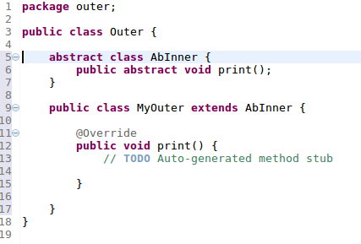
INNER CLASS
Lớp lồng cấp có thể kế thừa từ 1 abstract inner class khác bên trong lớp chứa nó.

Slide 10
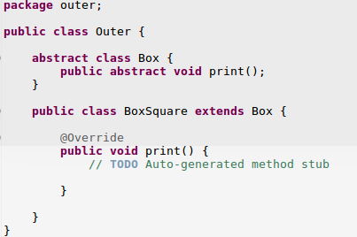
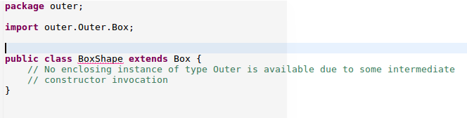
INNER CLASS
Lớp ngoài không thể kế thừa từ lớp lồng cấp bên trong lớp khác.

Slide 11
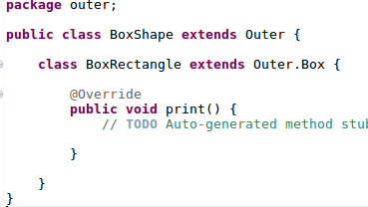
INNER CLASS
Lớp lồng cấp ở lớp này có thể kế thừa lớp lồng cấp ở lớp khác.

Slide 12
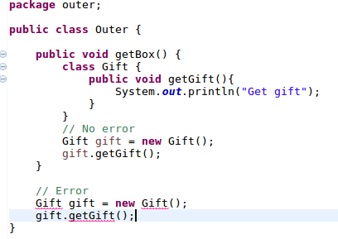
INNER CLASS
Lớp lồng cục bộ hàm chỉ có thể sử dụng bên trong hàm chứa nó.

Slide 13
Thank you for your time and attention!
Sources:
https://docs.oracle.com/javase/tutorial/java/IandI/subclasses.html
https://docs.oracle.com/javase/tutorial/java/IandI/override.html
https://docs.oracle.com/javase/tutorial/java/IandI/abstract.html
https://docs.oracle.com/javase/tutorial/java/javaOO/nested.html

